Slide 1
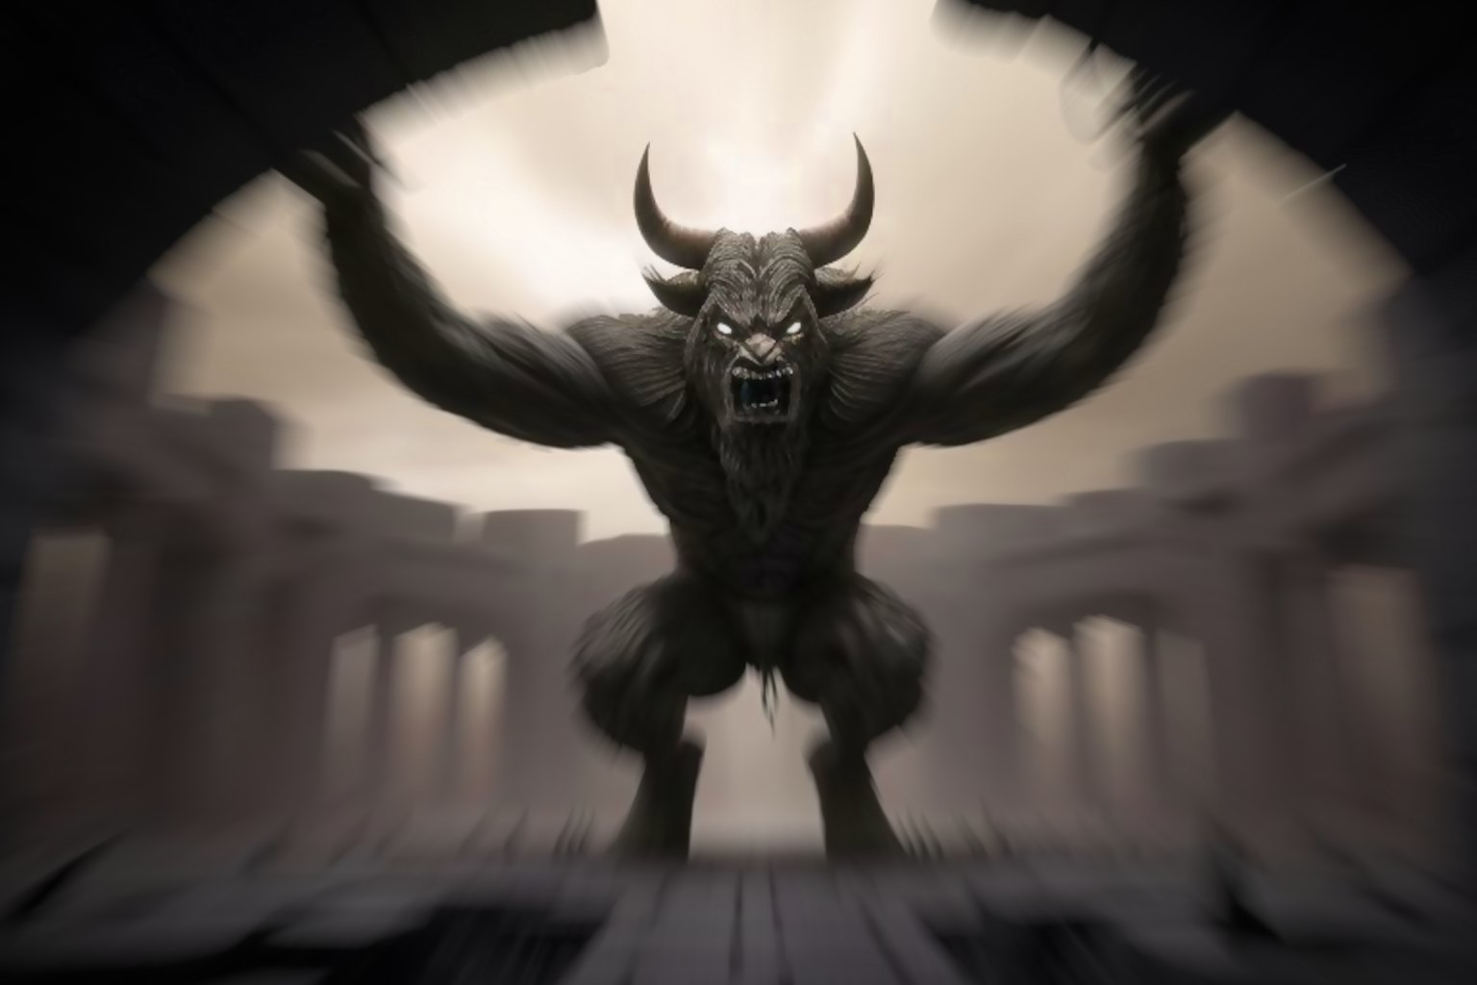
MinHAUMtaure
MinHAUMtaure
Cette année, on vous propose d’être le méchant...

Slide 2
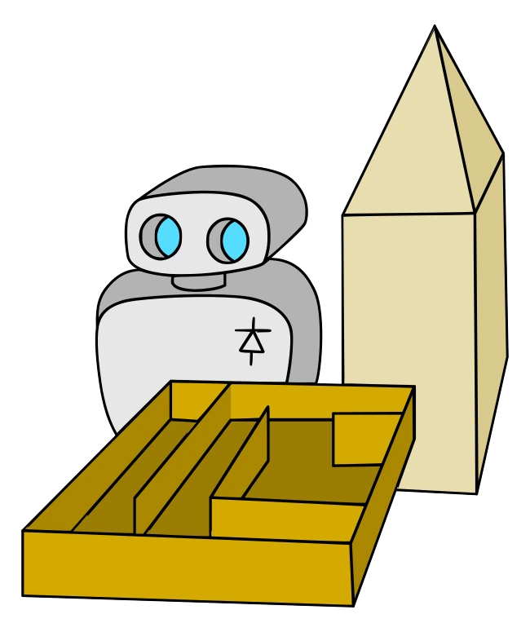

MinHAUMtaure
Le HAUM s'est pris pour Dédale. Nous vous proposons un labyrinthe dans lequel vous incarnez le MinHAUMtaure !
Vous devez le guider pour capturer son futur repas...

Slide 3
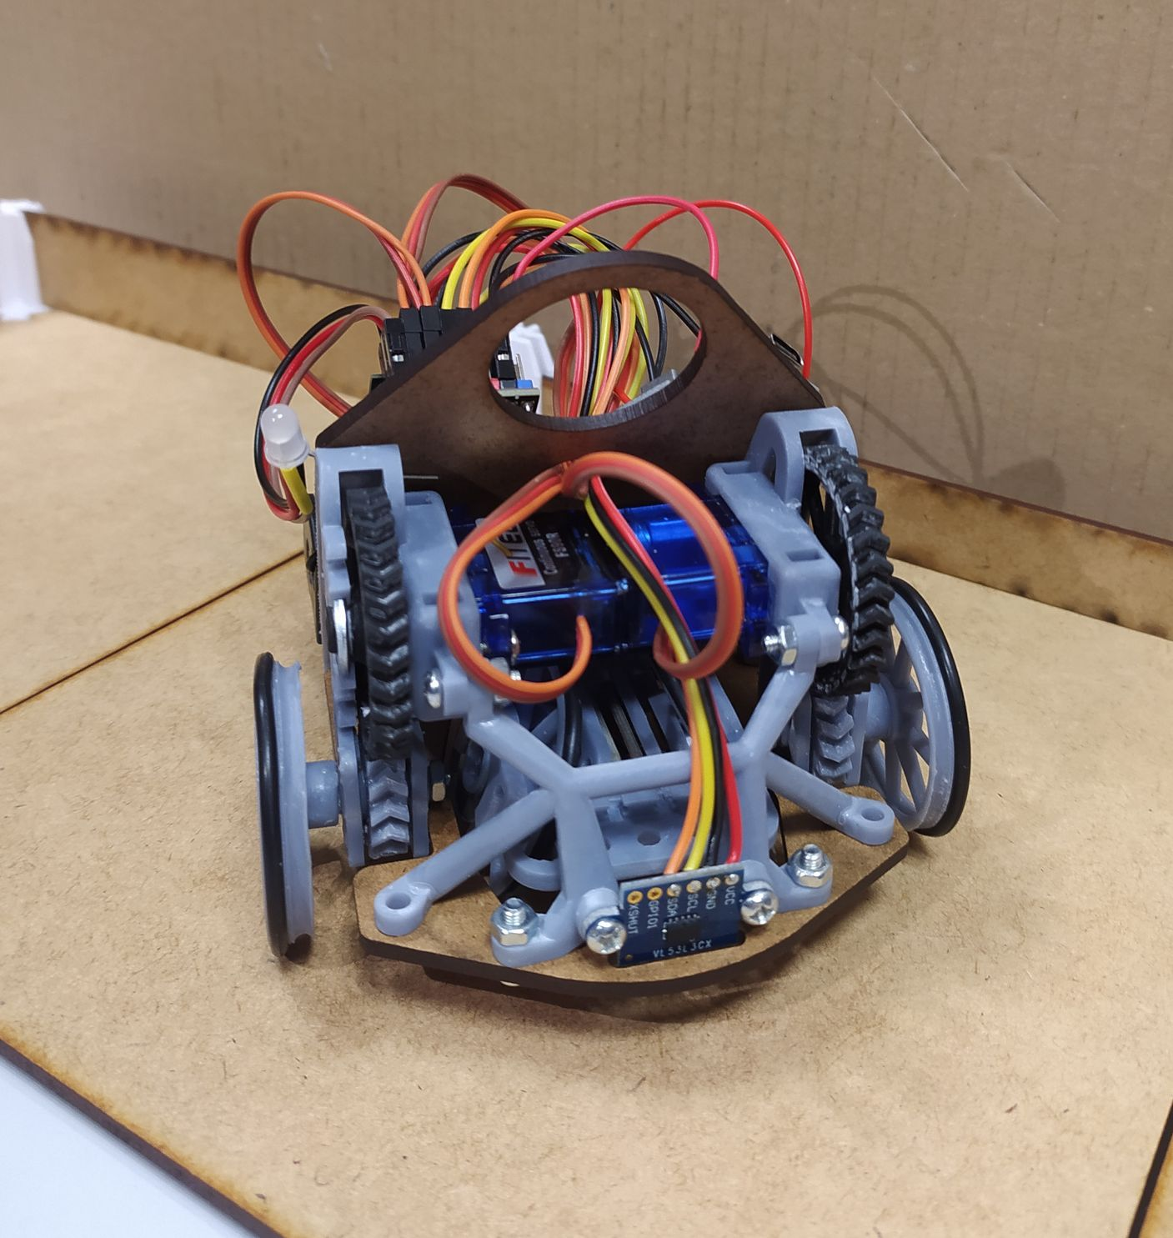
MinHAUMtaure
r
Pour cela, vous allez devoir apprendre à percevoir le monde à travers ses deux sens de perception. À vous de trouver lesquels et comment !
Vous devrez aussi tracer la route la plus efficace jusqu'à son but, tel un fil d'Ariane numérique dont vous aurez, bien entendu, la charge de tisser.

